Slide 1

GÖRÜNTÜ İŞLEME YÖNTEMLERI KULLANILARAK KIRAZ MEYVESININ SINIFLANDIRILMASI
EMIR FURKAN UMUTLU 02205076056

Slide 2

Dünyada kiraz üretiminin yapıldığı önemli ülkelerin başında yaklaşık 500 bin ton üretimle Türkiye gelmektedir. Günümüzde artan talep oranlarına bağlı olarak teknolojinin gelişmesi ile birlikte otomatik olarak nesnelerin sınıflandırılması ve tasnif edilmesi önemli bir alan haline gelmiştir. Bu nedenle ölçümler sırasında görüntü işleme tekniklerinin tarım sektöründe önemli bir yeri vardır . Yapılan çalışmada, ülkemizde yaygın olarak yetiştirilen ve önemli ihracat ürünlerinden biri olan kiraz meyvesinin, Matlab R2013a programı kullanılarak büyüklüklerine göre sınıflandırılması amaçlanmıştır.

Slide 3
GÖRÜNTÜ İŞLEME
Görüntü işleme, görüntüyü dijital form haline getirerek spesifik görüntü elde etmek ya da yazılımsal olarak görüntü üzerinde istenilen sonucu elde etmek için kullanılan bir yöntemdir. Görüntü işlemeyi matrisler üzerinde yapılan işlemler bütünü şeklinde de tanımlayabiliriz. Halbuki resmi en küçük parçalarına böldüğümüzde piksel adını verdiğimiz matrislerden oluştuğunu görmekteyiz.Görüntü işleme yöntemlerinde pikseli oluşturan matris hücrelerinin üzerinden işlemler yapılmaktadır. Şekil2'de görsel bir karakterin sayısallaştırılması gösterilmiştir.

Slide 4
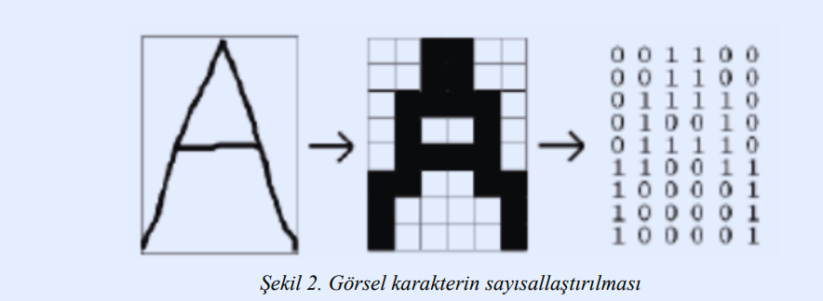
Görüntü işlemede c, c++, python gibi yazılım dillerinin yanı sıra amaca uygun çeşitli kütüphanelerde kullanılmaktadır. OpenCV gibi popüler kütüphanelerin yanısıra MATLAB programlama dilide görüntü işlemede en çok kullanılan programlama dilleri arasındadır. MATLAB (MATrix LABoratory), 1985’de C.B Moler tarafından, özellikle matris temelli matematik ortamında kullanılmak üzere geliştirilmiş etkileşimli bir paket programlama dilidir. Yapılan çalışmada Matlab R2013a programı kullanılmıştır.

Slide 5
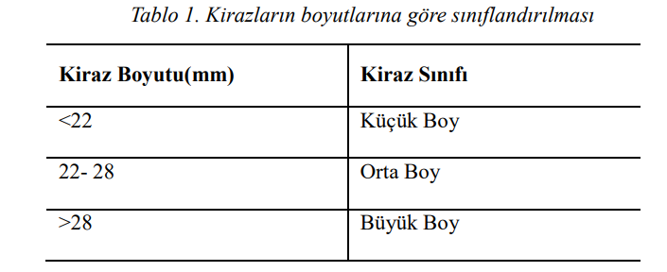
Tablo 1’ de belirtilen boyutlara göre, sınıflandırılacak olan kirazların hangi sınıfa dahil oldukları gösterilmiştir. Ancak bu boyutlar kiraz çeşidi ve sınıflandırma biçimine göre gerçekleştirilen program da değiştirilebilmektedir. Yapılan çalışmada, görüntüsü alınan kirazların Tablo 1’ de belirlenen standartlara göre Matlab programı ile sınıflandırılması yapılmıştır.

Slide 6
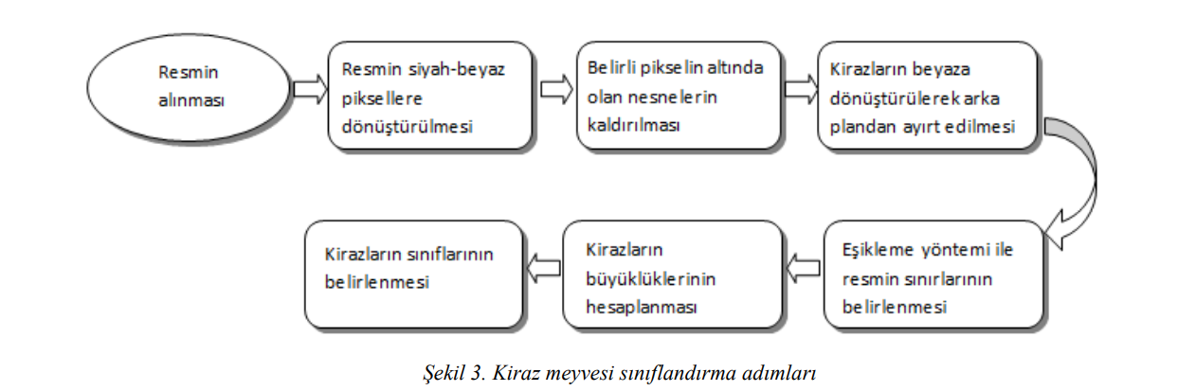
Kiraz meyvesinin sınıflandırılması için gerekli olan işlem adımları aşağıdaki Şekil 3’de gösterilmiştir.

Slide 7
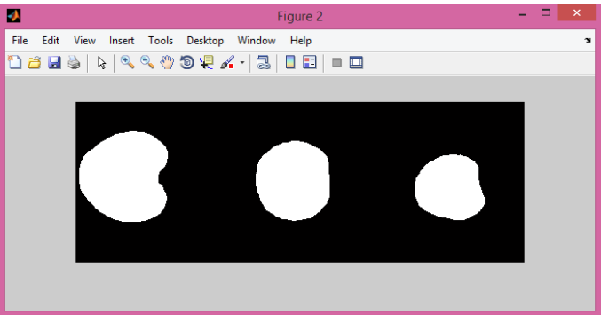
İşlenmiş olarak sisteme yüklenen resim siyah- beyaz piksellere dönüştürülmektedir. Resmin siyah-beyaz piksellere yani binary moda dönüştürülmesi iki aşamada gerçekleşmektedir. İlk aşamada resmin arka planı beyaza kirazlar ise siyaha dönüştürülmektedir. İkinci aşamada ise binary moddaki resim Matlab bwboundaries komutu ile ters çevrilerek arka plan siyaha sınıflandırılacak olan kirazlar beyaza dönüştürülmektedir. Aşağıdaki Şekil 5’de resmin siyah-beyaz piksellere dönüştürülmüş hali gösterilmiştir.

Slide 8
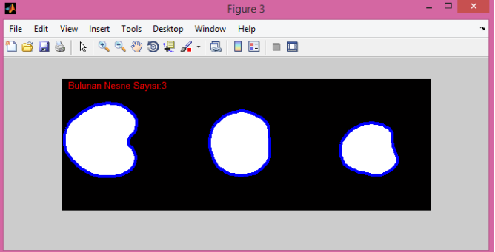
Resim siyah-beyaz piksellere dönüştürülüp ters çevirme işlemi uygulandıktan sonra resimde bulunan belirli boyutun altındaki gürültü olarak tabir edilen nesneler Matlab bwareaopen komutu ile kaldırılmıştır. Daha sonra program tarafından tespit edilen kirazların sınırları eşikleme yöntemi kullanılarak mavi renk ile belirlenmiş ve resimde bulunan nesne sayısı ekrana yansıtılmıştır. Aşağıdaki Şekil 6’da siyah-beyaz piksellere dönüştürülen resmin eşikleme yöntemi ile sınırlarının mavi renge dönüştürülmüş hali gösterilmiştir.

Slide 9
Sonuç:
Yapılan çalışmada kiraz meyvesinin referans boyut değerleri isteğe göre değiştirilerek farklı boyutlarda sınıflama işlemleri de gerçekleştirilebilmektedir. Ayrıca kiraz meyvesinin sınıflandırılması için uygulanan algoritma ve filtreleme yöntemleri farklı meyvelerin sınıflandırılmasında da kullanılabilmektedir. Bu amaçla farklı meyvelere ait boyut bilgileri sisteme girilerek farklı meyvelerinde sınıflandırılması sağlanabilmektedir. Yapılan çalışma ile farklı büyüklükteki meyveler sistem tarafından başarılı bir şekilde değerlendirilerek sınıflandırılmıştır.Bu
sayede kalite ve pazarlama için önemli bir etken olan sınıflandırma işlemi gerçekleştirilmiştir. Matlab programında görüntü işleme yöntemleri ile kiraz meyvesinin sınıflandırılması üzerine yapılmış bu çalışma, diğer çalışmalar içinde bir örnek teşkil edecektir.

